Slide 1
LOBG
League Of Battle Ground

Slide 2
리스트
컨셉
주요 시스템
진행계획

Slide 3
컨셉
요약
장르: MOBA (Multiplayer Online Battle Arena)
시점: TPS, FPS 선택 가능
아트: 미정
레퍼런스: 롤(히오스), 파라곤, 기타 FPS

Slide 4
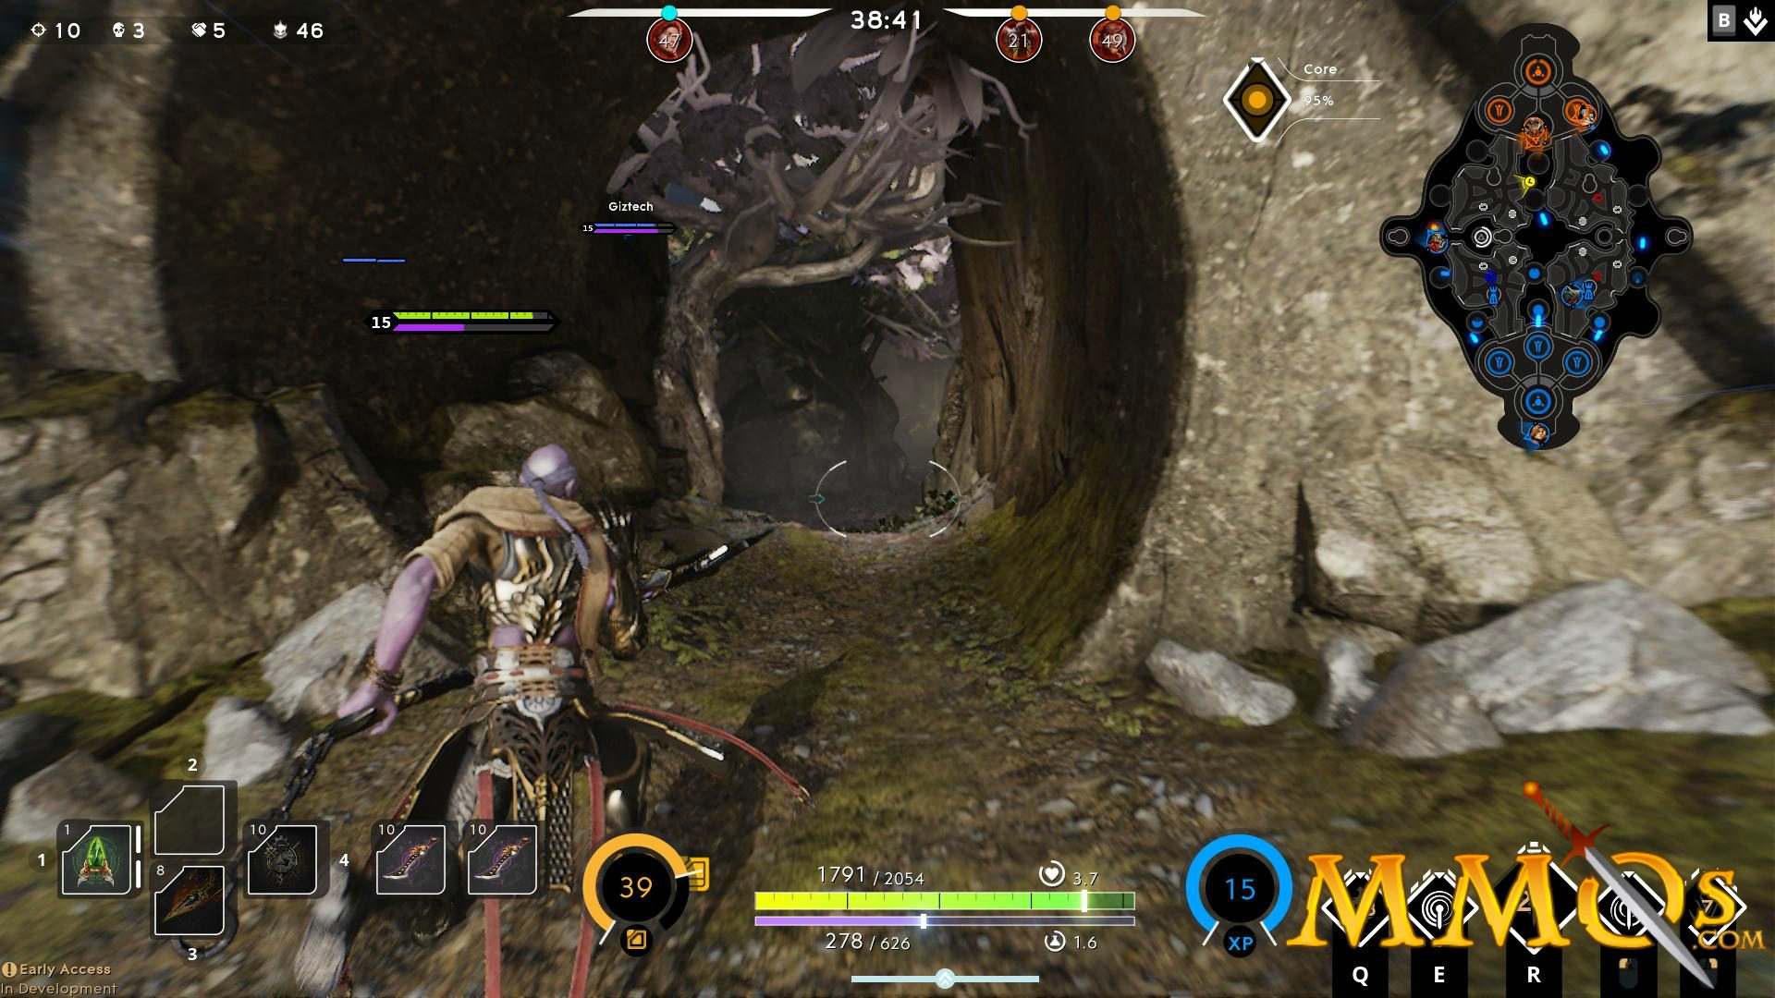
컨셉
장르 컨셉: (MOBA + FPS, 파라곤)

Slide 5
컨셉
기본 룰:
중앙
Player1
Player2
중앙
적 본진을 먼저 부수는 플레이어 승리
일정 시간이 지나면 점수가 높은 플레이어 승리
점수 요소는 중앙 점령시간, 킬, 데스

Slide 6
컨셉
User Flow
시작
타이틀
로비
배틀
서버시작
접속
종료
채팅
시작
종료
리스폰
죽음
전투
종료

Slide 7
시스템
요약
캐릭터
애니메이션 및 전투, 적 감지
무기 변경
AI
피아식별 및 아군 교체
데이터 관리
유저 스테이터스 (HP 및 성적) 판정
아이템 스테이터스 관리
UI
채팅 및 주요 정보 출력

Slide 8
시스템
요약
캐릭터
애니메이션 및 전투, 적 감지
무기 변경
AI
피아식별 및 아군 교체
데이터 관리
유저 스테이터스 (HP 및 성적) 판정
아이템 스테이터스 관리
UI
채팅 및 주요 정보 출력

Slide 9
기본작업
Work flow 요약
추가작업
AI
컨텐츠 추가
UI 개선
컨셉 정리
저장소 생성
기본작업

Slide 10
기본작업
레벨 UI 및 애셋
UI
타이틀 - 서버 열기, 접속
로비 - 채팅, 입장 시작
배틀 - HP 시각화, 인터랙션 키 시각화
애셋
플레이어 캐릭터

Slide 11
추가작업
최우선순위 추가작업
무기
무기 별 애니메이션, 스테이터스
NPC(AI)
미니언 - 적 보스로 이동, 적(미니언, 보스, 플레이어) 발견시 전투
보스 - 적 발견 시 전투, 피격 이펙트 추가(Destruction Particle Effect)

Slide 12
추가작업
우선순위 순 추가작업
도전과제: DB활용
VR: FPS 시점으로 변경
전투 씬 UI 추가: 스코어, 채팅, 적 HP, 결과창, 인벤토리, 미니맵
무기 종류 확장, 스킬, 아이템: 액터 및 애니메이션, 공격범위 시스템
상점: 인터렉션 및 UI (스테이터스 추가)
성장 컨텐츠: Level, Exp, Gold, etc (스테이터스 추가)
심리스 로딩
액터 교환: 시작 시 차량, 또는 비행기에서 번지

Slide 13
끝
※ 주의 지나친 게임은 건강에 위험할 수 있습니다. ※
※ 감사합니다. ※

